Slide 1
无线区块链系统中共识算法的研究
报 告 人：张利
指导老师：姚郑/张宝贤 教授

Slide 2
目录
选题背景及意义
国内外研究现状
拟研究内容

Slide 3
目录
选题背景及意义
国内外研究现状
拟研究内容

Slide 4
选题背景及意义
课题选题背景
区块链技术可以确保数据和操作的安全性和可信性；
区块链技术广泛应用于物联网、边缘计算等领域；
无线自组织网络的网络拓扑动态变化、节点资源有限和网络通信质量不稳定都限制了区块链技术在无线网络中的应用。（语法问题）
课题意义
缓解区块链共识过程中无线网络能耗压力；
保障数据和操作的安全性和可信性；
提高区块链系统交易处理速率；
提高系统维护区块链的稳定性。

Slide 5
目录
选题背景及意义
国内外研究现状
拟研究内容

Slide 6
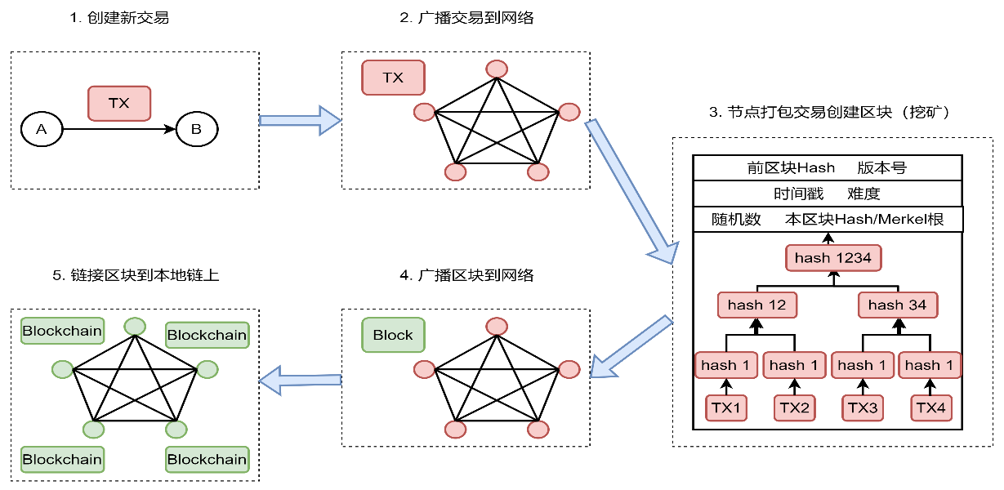
国内外研究现状
区块链共识过程
区块链系统中所有节点都可以创建交易；
节点创建交易后会发布到网络，节点收到交易后将其纳入本地未处理交易池中；
节点需要证明自己获得创建区块的权利，并最终获得生成区块的奖励；
当节点证明自己获得出块权限后，创建区块并广播到全网，网络其他节点进行验证；
接收到新区块的节点验证区块和出块节点的有效性之后，将区块链接到本地链上。

Slide 7
国内外研究现状
区块链共识算法
共识算法
在无线区块链系统中，当节点通信网络拓扑动态变化、节点具有高移动性且节点计算资源和网络通信资源有限时，快速高效地让相互独立的节点在分布式、不可信的环境中对系统的操作顺序和数据安全地达成共识。
按区块链的存储结构对区块链分类
单链区块链共识算法
DAG区块链共识算法
Notes:
其他的分类方式

Slide 8
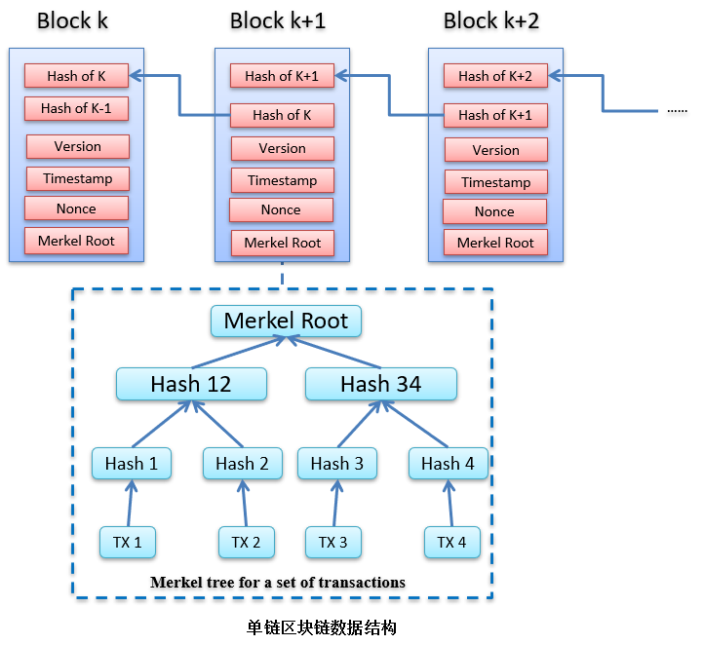
国内外研究现状
单链区块链共识算法
单链区块链系统中，节点生成的区块通过引用唯一的父区块哈希最终形成一条单链形式，这类区块链通常不允许出现链分叉。
基于工作量证明的共识算法
基于权益证明的共识算法
混合一致性协议的共识算法
单委员会混合共识算法
多委员会混合共识算法
其他共识算法

Slide 9
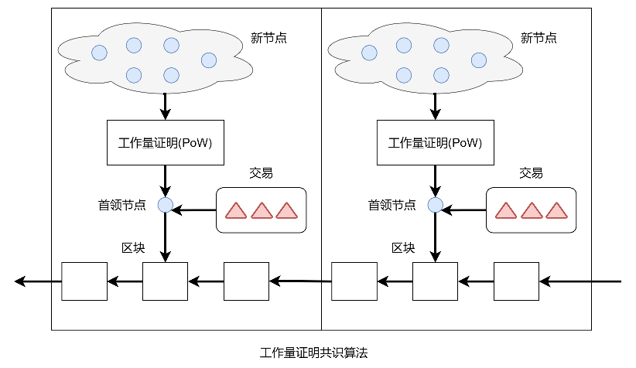
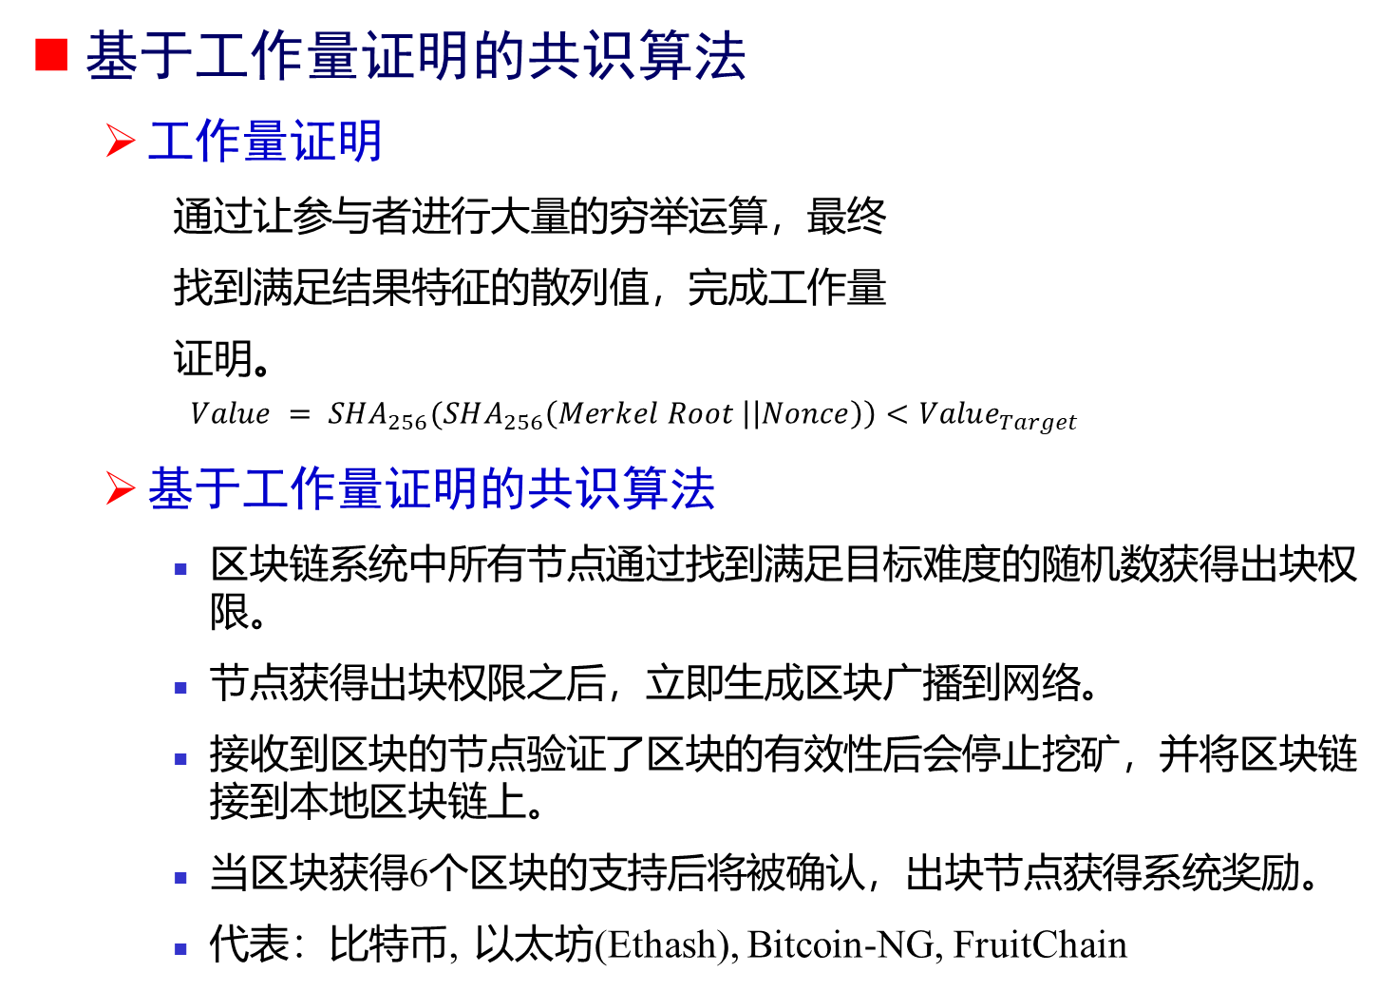
国内外研究现状
单链区块链共识算法
基于工作量证明的共识算法
工作量证明
通过让参与者进行大量的穷举运算，最终
找到满足结果特征的散列值，完成工作量
证明。
$$Value = SHA_{256}(SHA_{256}\left(Merkel Root | \left|Nonce\right)\right)<Value_{Target}$$
基于工作量证明的共识算法
区块链系统中所有节点通过找到满足目标难度的随机数获得出块权限。
节点获得出块权限之后，立即生成区块广播到网络。
接收到区块的节点验证了区块的有效性后会停止挖矿，并将区块链接到本地区块链上。
当区块获得6个区块的支持后将被确认，出块节点获得系统奖励。
代表：比特币, 以太坊(Ethash), Bitcoin-NG, FruitChain

Slide 10
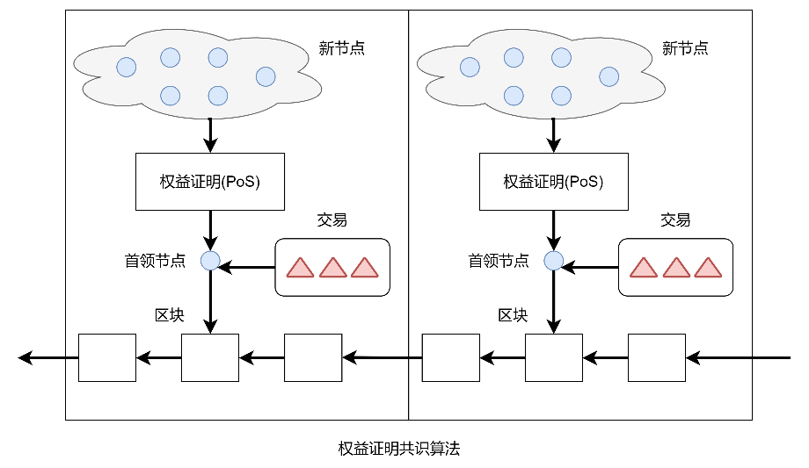
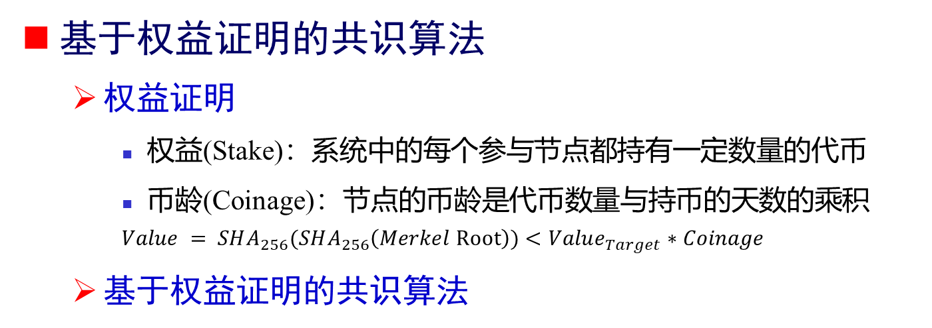
国内外研究现状
单链区块链共识算法
基于权益证明的共识算法
权益证明
权益(Stake)：系统中的每个参与节点都持有一定数量的代币
币龄(Coinage)：节点的币龄是代币数量与持币的天数的乘积
$$Value = SHA_{256}(SHA_{256}（Merkel Root）)<Value_{Target}∗Coinage$$
基于权益证明的共识算法
区块链系统中节点根据持有的代币数量和时间获得出块权限，持有代币数量和天数越多则获得奖励越多。
节点获得出块权限后立即打包交易生成区块，并广播区块到全网。区块被确认之后会获得奖励（利息）。
代表：PeerCoin，Casper FFG, DPoS, Ouroboros family, Snow White

Slide 11
国内外研究现状
单链区块链共识算法
混合区块链共识算法
混合区块链共识算法是将经典分布式一致性算法与区块链共识算法相结合，即采用工作量证明或权益证明的方式选举特定的委员会，在委员会内部运行经典分布式共识算法生成区块并对区块达成一致。
混合区块链共识算法分类
单一委员会区块链共识算法
多委员会区块链共识算法

Slide 12
国内外研究现状
单链区块链共识算法
基于单委员会的共识算法
选举委员会成员
通过PoW或者PoS的方式选举委员会成员可以防止女巫攻击。
选举委员会首领
委员会内共识需要首领发起（随机、轮询、投票）
委员会一致性协议
委员会首领在委员会中发起区块共识请求，并在委员会内部达成一致
广播区块
委员会将达成一致的区块广播，全网更新本地区块链状态
重置委员会
为了防止敌手腐化委员会成员，需要定期更新委员会成员（滑窗式、随机式等）

Slide 13
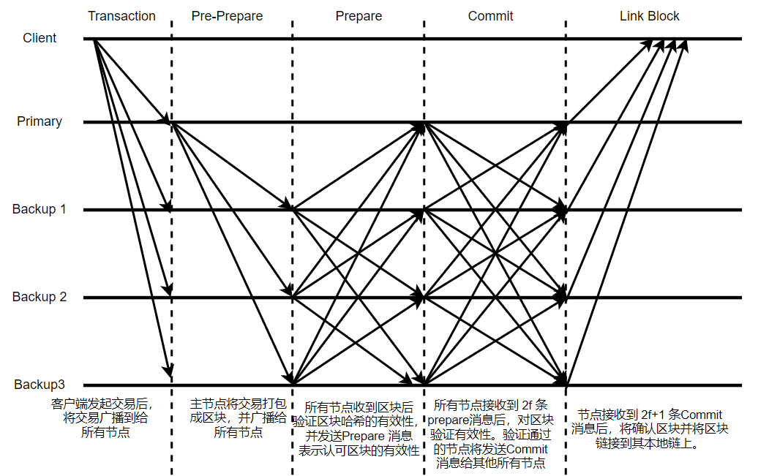
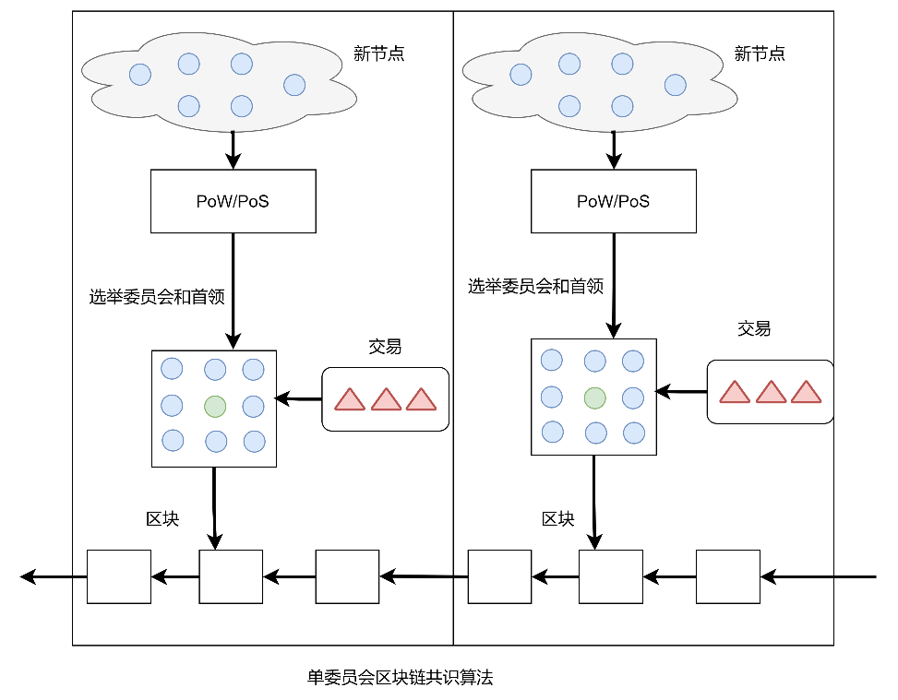
国内外研究现状
单链区块链共识算法
基于单一委员会的共识算法
PBFT与PoW结合的代表：
PeerCensus, ByzCoin, Solida, Hybird Consensus
PBFT与PoS结合
Algorand, Albatross
PBFT一致性协议

Slide 14
国内外研究现状
单链区块链共识算法
基于多委员会的共识算法
为了提高区块链处理交易的可扩展性，利用多个并行的委员会来处理网络中不同分片的交易的混合共识算法被提出，也被称为分片区块链共识算法。目前的分片分为通信分片、计算分片以及存储分片。
网络分片
将全网分为不同的片区，每个片区由一个对应的委员会处理。每个委员会内部成员大部分时间只需内部通信。
计算分片
计算分片使不同的交易以并行的形式被不同的委员会处理,当网络中节点数量增多时,可以增加更多的委员会，交易处理性能随着网络中节点数量的增多而增加。
存储分片
存储分片将整个区块链系统的交易数据或未花费的交易输出数据分片存储，降低了节点的存储负担。

Slide 15
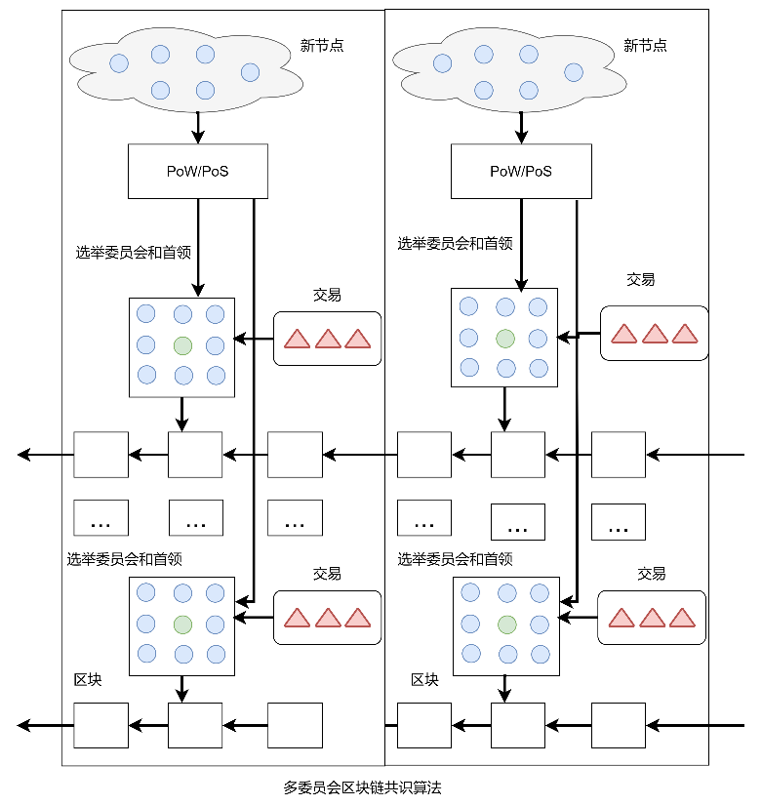
国内外研究现状
单链区块链共识算法
基于多委员会的共识算法
通过PoW或者PoS的方式选举根委员会成员，随后为各个分片选举或者分配委员会成员。每个分片内运行一致性协议对分片区块达成共识，随后将共识结果发布到根委员会。根委员会收集到来自各个分片的分片区块并整合成总区块后，运行一致性协议达成全局共识。
代表：
Elastico, Omniledger, Chainspace, Rapidchain
跨分片交易处理问题
跨分片交易死锁（原子提交交易机制）；
跨分片交易通信延时长（交易分片处理）；
分片安全高效协作（分片融合机制）。

Slide 16
国内外研究现状
单链区块链共识算法
其他区块链共识算法
文件存储证明共识算法
要求参与共识的节点有能力存储大文件，通过一个挑战应答机制来确定节点是否存储了文件部分。如果应答成功，则该节点成功获得出块权限，其他节点对其生成的区块和权限达成共识。
空间证明共识算法
参与共识的节点将能够使用的硬盘空间大小作为选举标准选出区块的生产者，节点通过一次性付出的硬盘空间来获得出块权限，其他节点对其生成的区块和权限达成共识。
消逝时间证明共识算法
参与共识的节点在发布块之前都需要向Intel SGX中的飞地获取一个随机的等待时间，等待时间最短的节点被确定为获得出块权限，其他节点对其生成的区块和权限达成共识。
Ripple共识算法
针对PoW共识算法能耗高，性能低以及PoS安全性低等问题，该共识算法通过信任节点列表分别对交易和区块达成共识。

Slide 17
国内外研究现状
Pros and Cons
基于工作量证明的区块链共识算法
优点：高去中心化、能够抵抗女巫攻击。
缺点：巨大的能源消耗，算力集中化和网络脆弱性引起安全性问题（日蚀攻击、双花攻击、自私挖矿攻击等），交易处理效率低，区块链容易出现分叉问题。
基于权益证明的区块链共识算法
优点：节约能源，处理交易高效。
缺点：去中心化程度低，初始代币分配问题，安全问题（无利害关系攻击、打磨攻击、长程攻击等），区块链容易出现分叉。
基于委员会的区块链共识算法
优点：系统运行不需要币，处理交易效率高、基本达到实时处理的要求，共识算法具有强一致性，区块链分叉概率特别小。
缺点：系统容错率较低，去中心化程度低。

Slide 18
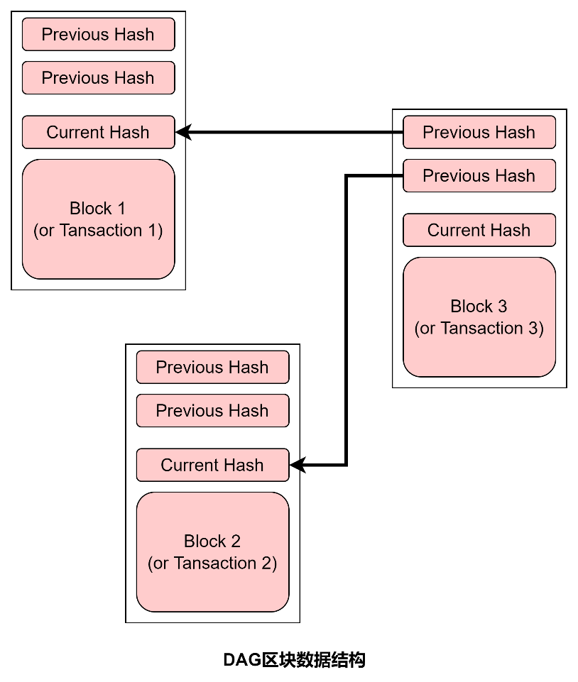
国内外研究现状
DAG区块链共识算法
DAG区块链特点
允许区块链分叉；
并行处理交易；
交易处理效率随着节点数量的增加而增加；
交易时长不可控；
网络传输数据量大。
DAG区块链共识算法分类
经典DAG区块链共识算法
基于主链的共识算法
基于平行链的共识算法

Slide 19
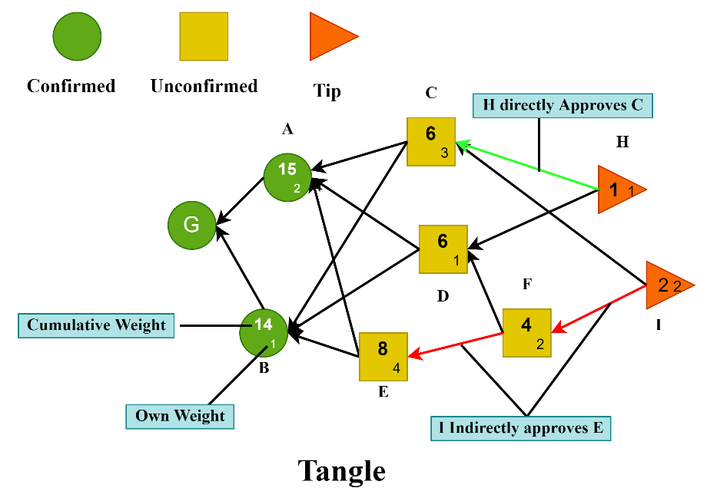
国内外研究现状
DAG区块链共识算法
经典DAG区块链共识算法
Tangle共识算法引累计权重和自权重，在DAG区块链中设置一个确认阈值。当交易单元（或者区块）的累积权重达到阈值时，则该交易（区块）被确认。当出现冲突交易（区块）时，具有更大的累计权重的交易单元（区块）被承认合法，另一个则被认为是非法交易。
典型代表
Dagcoin
IOTA
SPECTRE
PHAMTOM

Slide 20
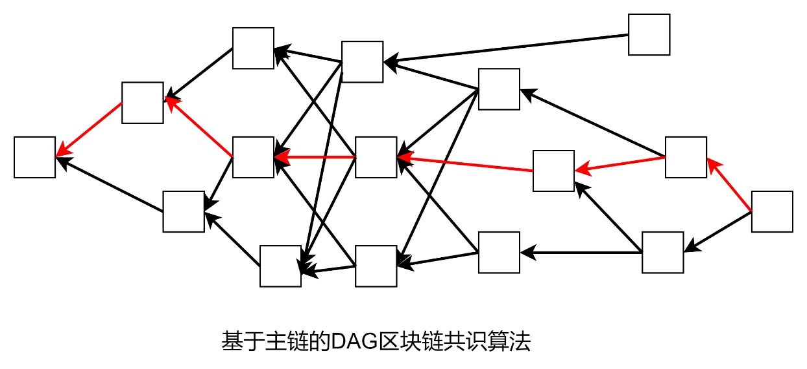
国内外研究现状
DAG区块链共识算法
基于主链的DAG区块链共识算法
基于主链的DAG区块链共识算法通常是在DAG区块链中构建一条主链，随后根据主链对所有的交易单元（或者区块）进行全局拓扑排序。
典型代表
GHOST(最大权重子树)
Inclusive Blockchain Protocol
Conflux
Byteball
TustNote

Slide 21
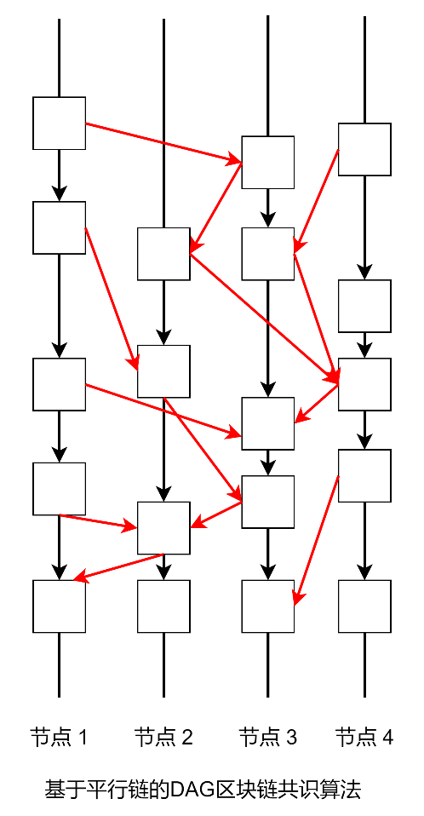
国内外研究现状
DAG区块链共识算法
基于平行链的DAG区块链共识算法
基于平行链的DAG区块链共识算法中，网络各节点或者账户只需要分别维护记录本地信息的一条链，各链之间通过交互引用构成平行的DAG链形式。
典型代表
Hashgraph（基于虚拟投票）
Nano（基于DPoS）

Slide 22
目录
选题背景及意义
国内外研究现状
拟研究内容

Slide 23
拟研究内容
针对建立在无线自组织网络上的区块链系统，考虑无线网络节点具有移动性，且设备的计算资源有限、网络通信质量不稳定、干扰以及环境等因素，以低能耗、稳定达成系统共识、提高交易处理效率为目标，设计安全高效的无线区块链共识算法。
无线自组织网络中无线节点在系统的活动时间是有限的，节点在区域内活动时间越长、生成的区块越多，想要退出区块链系统和作恶的意愿越低，从而区块链系统也就越安全。
无线节点的位置以及到其他节点的跳数一定程度上反映网络的分布情况，节点与其他节点的距离越短、到其他节点的跳数越少，则达成达成系统共识所需的通信次数越少，即共识时延越低。

Slide 24
拟研究内容
1. 基于节点稳定性的无线区块链共识算法
无线自组织网络的网络拓扑是动态变化的，节点能够随时进入和离开网络。因此在无线网络环境下需要选举出比较稳定的出块节点生成区块，避免在共识过程中出块节点离开系统，最终导致无法达成共识。
拟结合无线节点的活动时间和参与共识的比率，设计公平、稳定、高效的无线区块链共识算法，降低参与共识节点的计算资源开销和提高系统处理交易的效率。
问题1：如何定义节点稳定性？
节点活动时间—>节点剩余活动时间（节点的生存期）
节点共识比—>节点在近期内生成区块占最近区块的比值。
问题2：如何选举出块节点？
问题3：如何达成共识确认区块？
问题4：如何确保新节点安全快速加入系统？

Slide 25
拟研究内容
1. 基于节点稳定性的无线区块链共识算法
难点
防止敌手发起女巫攻击
敌手偏置出块节点选举过程
网络分区引起区块链分叉
网络分区恢复会分叉处理问题
恶意节点在新节点自启时同步陈旧或者错误的区块链信息
解决方案
定义参与共识节点的稳定度来确保系统能够抵抗女巫攻击
为了防止敌手偏置，通过轮盘赌的方式根据节点的稳定决定节点被选中为出块节点的概率。
在每一轮开始新区块权限竞争之前，比对所有邻居节点的区块链，降低同时设置
设置检查点机制，采用多方签名的机制确保系统中节点快速部分区块达成共识
基于节点位置和单跳邻居的节点自启机制

Slide 26
拟研究内容
2. 基于稳定委员会的无线区块链共识算法
当无线自组织网络规模较大时，单出块节点的区块链共识算法只具有弱一致性、且区块确认时延长，无法满足快速、安全、稳定处理交易的需求。
在无线自组织网场景下，针对单出块节点共识算法区块确认时延高、容易发生链分叉以及无线自组织网络拓扑动态变化等问题，拟结合无线节点的稳定性和经典的分布式系统一致性算法，设计快速、稳定的基于委员会的无线区块链共识算法，提高无线区块链系统共识的稳定性和交易处理效率。
问题1：如何选举委员会？
问题2：如何选举委员会首领？
问题3：委员会内如何达成一致？
问题4：如何重置委员会？

Slide 27
拟研究内容
2. 基于稳定委员会的无线区块链共识算法
难点
选举出比较稳定可信任的委员会成员
委员会中选举的首领节点使得达成委员会共识通信时延大
委员会一致性过程中二次通信的安全问题
敌手偏置委员会安全快速重配置
网络分区造成无法选举出足够数量的委员会或出现多个委员会
解决方案
基于节点稳定度选举委员会成员
基于节点间的平均跳数或者平均欧式距离选举委员会中首领节点
基于门限签名的一致性协议可以避免二次通信的安全问题
通过随机方式选取新的委员会节点，用于替换部分委员会中稳定度低的节点
当委员会成员无法收到大部分回复时，采取分区恢复机制

Slide 28
拟研究内容
3. 基于稳定分片的无线区块链共识算法
在大规模无线自组织网络场景中，网络节点分布区域广，系统达成全局共识的确认时延会增加，交易处理的效率会降低，无法满足区块链系统交易处理的高效性和时效性的需求。
针对组网规模大、节点分布范围广的无线自组织网络场景，拟结合网络分布特征、节点的稳定性和分布式系统一致性协议，设计具有高稳定性和较高扩展性的基于多委员会无线区块链共识算法，降低共识所需的网络通信开销和提高区块链系统交易处理效率。
问题1：如何选举和分配分片委员会成员？
问题2：如何选举每个分片的首领节点？
问题3：如何处理跨分片交易问题？
问题4：如何快速安全地重置各分片委员会成员？

Slide 29
拟研究内容
3. 基于稳定分片的无线区块链共识算法
难点
各分片节点的稳定度具有差异性
委员会选举和分配过程容易被敌手偏置
委员会和根委员会生成区块、达成共识时间具有差异性
分片中选举的首领节点分片达成共识的网络通信比较大
跨分片交易死锁
敌手偏置委员会重置时
解决方案
根据各个分片的特征，设置不同的节点的稳定度函数的权重系数。
采用可验证随机机制来防止敌手干预选举和分配过程
选举和分配根委员会和分片中委员会时，需要一个同步机制，确保系统在一个时间段内达成共识
每个分片委员会根据所在分片中委员会成员的平均跳数或平均距离来选举分片委员会首领
跨分片交易原子提交协议防止交易过程出现死锁
在委员会任期结束时，为了防止敌手偏置采用随机方式选取新的委员会节点，用于替换部分委员会中稳定度低的节点

Slide 30
拟研究内容
4. 基于稳定主链的无线DAG区块链共识算法
单链区块链系统的性能受到区块的大小和区块生成时间间隔的限制，且区块链分叉会极大地影响系统的性能。无线自组织网络极易出现网络分区，提高区块链系统出现链分叉的概率。
针对大规模无线自组织网络场景，考虑网络规模、网络拓扑动态变化和网络分区等问题，拟结合无线网络特征和DAG区块链允许分叉的特点，设计稳定高效的无线DAG区块链共识算法，在不依赖见证节点的高可信性时，提高区块链系统的交易处理效率和抗双花攻击性。
问题1：如何生成并确认交易（区块）？
问题2：如何解决双花交易问题？
问题3：如何保证参与节点的活性和安全性？
问题4：如何确保新节点快速安全的加入系统？

Slide 31
拟研究内容
4.基于稳定主链的无线DAG区块链共识算法
难点
区块链交易确认和双花问题
构建主链时见证交易的可信性和稳定性问题
父交易单元的选择问题
节点参与共识的活性和安全性问题
新节点加入系统时的安全自启问题
解决方案
通过可信的见证交易构建主链对交易全局排序。见证交易成为主链的稳定点之后可以确认稳定点之前的交易单元，即确认交易单元。根据主链序号决定冲突交易的有效性
根据节点的稳定度选举稳定可信的见证委员会成员，并快速、高效地生成见证交易。委员会内部执行一致性协议确保快速安全地对见证交易达成一致
根据构建的主链号，选举最新的，支持最多见证交易单元的交易作为父交易单元
采用奖惩机制确保节点参与维护区块链的活性和降低
节点加入系统后，获取见证委员会信息，通过比对同步主链号最大、拥有交易数量最多的DAG区块链

Slide 32
谢谢

